Slide 1


Slide 2
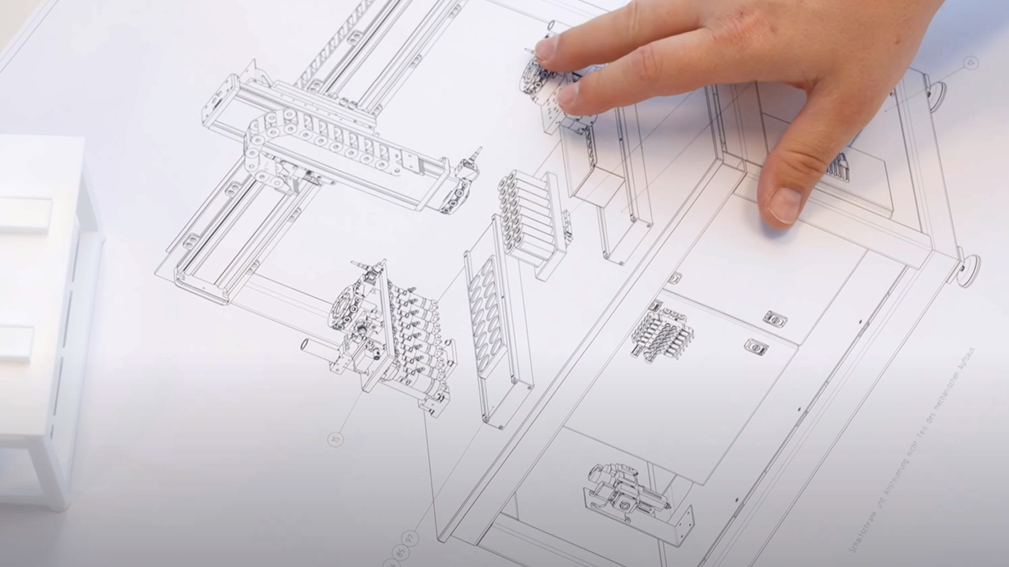



SCHUNK
Engineering
Hinweis:
Diese Präsentation enthält vertrauliche Informationen und ist nur zur nicht-öffentlichen Verwendung bei Kunden und Lieferanten freigegeben. Ggf. Rücksprache mit Fachbereich notwendig.
- Diesen Hinweis vor Benutzung entfernen -
SCHUNK Engineering GTAT
- Innovating Partnerships
Kompetenz | Partnerschaft | Geschwindigkeit | Vertrauen

Slide 3
SCHUNK Engineering
  Was ist SCHUNK Engineering
  Ihr Nutzen von SCHUNK Engineering
Vier Schritte zum Projekterfolg
  Beraten
  Entwickeln
  Produzieren
  Unterstützen
  Projektmanagement

Slide 4





Vier Schritte zum Projekterfolg
Innovating Partnerships
SCHUNK Engineering GTAT
1. Beraten
Herausforderungen verstehen - Anforderungen definieren
Von der präzisen Anforderungsdefinition im persönlichen Dialog bis hin zur Entwicklung eines Konzeptes mit einer verlässlichen Budgetabschätzung.
2. Entwickeln
Lösungen erarbeiten – Von der Idee zur Konstruktion
In enger Abstimmung mit Ihnen erarbeiten wir maßgeschneiderte Lösungen. So können Sie sich voll auf Ihre Kernkompetenzen konzentrieren.
3. Produzieren
Fertigen und montieren - Produktion und Validierung
Mit unserer hohen Fertigungskompetenz und einer durchgängigen digitalen Prozesskette gewährleisten wir höchste Effizienz und Präzision - weltweit.
4. Unterstützen
Support vor Ort – Auslieferung und After Sales
Als vertrauensvoller Partner kümmern wir uns um Ihre Anliegen und unterstützen Sie bei jedem Schritt.
Notes:
Entdecken Sie SCHUNK Engineering - Ihr Partner für kundenspezifische Lösungen im Bereich Werkzeughalter, Werkstückhalter, Greiftechnik und Automatisierungstechnik.
Mit unserem Best-in-Class-Komponentenportfolio und einem einzigartigen Prozess, der auf jahrzehntelangem Know-how und höchster technischer Kompetenz basiert, bieten wir nicht nur schnelle und weltweit erhältliche Lösungen, sondern auch eine hervorragende Beratung in der Konzeptentwicklungsphase. Von der Planung über die Fertigung bis hin zum Kundendienst stehen wir Ihnen international zur Seite, um Ihre individuellen Anforderungen zu erfüllen.
Setzen Sie auf SCHUNK Engineering für hervorragende Ergebnisse in Ihrer Fertigung.
SCHUNK Engineering – Innovating Partnerships
Wir verbinden Branchen-Know-how mit innovativen Technologien und zukunftssicheren Partnerschaften für Ihren Erfolg.
Kompetenz | Partnerschaft | Geschwindigkeit | Vertrauen
Probleme lösen, Potenziale erkennen, Effizienz steigern
SCHUNK Engineering ist ein wesentlicher Baustein für Unternehmen, die auf Effizienz, Qualität und Innovation setzen.
Es ermöglicht nicht nur die Entwicklung zukunftssicherer Produkte und Prozesse, sondern trägt auch wesentlich zur Wettbewerbsfähigkeit der Kunden bei.

Slide 5






SCHUNK ist in Ihrer Nähe – weltweit
SCHUNK Engineering GTAT
In über 75 Ländern
34 eigene Niederlassungen
32 Vertriebspartner
10 Produktions-Werke
6 Engineering Hubs
Lauffen, DE
Hausen, DE
Mengen, DE
Querétaro, MX
Shanghai, CN
Morrisville, NC, USA
Notes:
Erweiterbare Kapazität durch Mitarbeitende aus den Ländergesellschaften/Werken in USA, Mexico und China sowie externe Partner
18 Mitarbeitende im Konstruktionsteam Brackenheim-Hausen + Kompetenzzentrum Antriebstechnik St. Georgen mit drei Mitarbeitenden

Slide 6
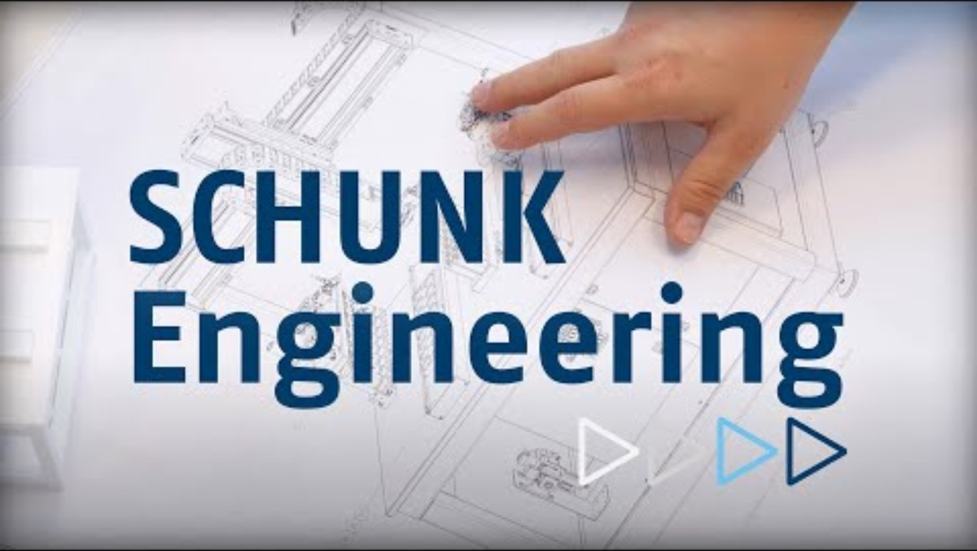

Image-Video
SCHUNK Engineering GTAT
SCHUNK Engineering – Innovating Partnerships
Verknüpfung zu Online-Video. Internet-Verbindung erforderlich.

Slide 7
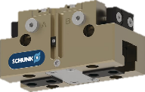
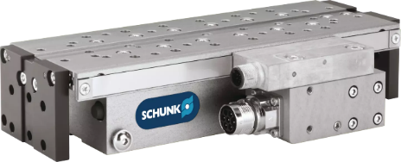
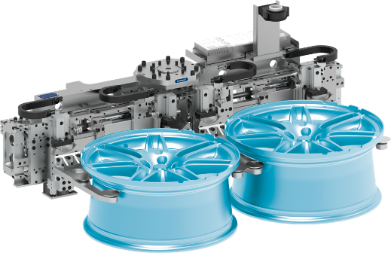
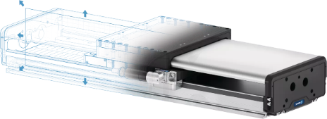
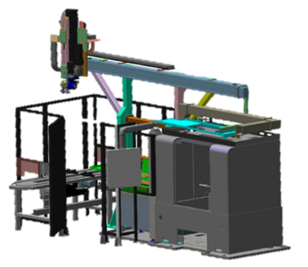
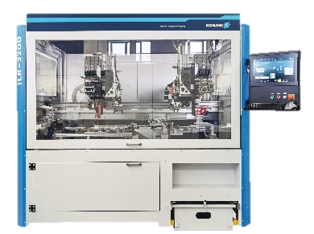
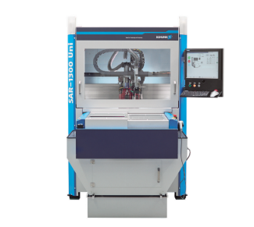
Was ist SCHUNK Engineering?
Vier Ebenen der Partnerschaft - SCHUNK bietet mehr
SCHUNK Engineering GTAT
Level 1
Standard-Komponenten
Level 2
Kundenspezifische Komponenten
SCHUNK Engineering
Losgröße Eins Produkt-konfiguration und Großprojekte in der industriellen Automatisierung
Level 3
Kundenspezifische Systeme
Level 4
Maschinen

Slide 8
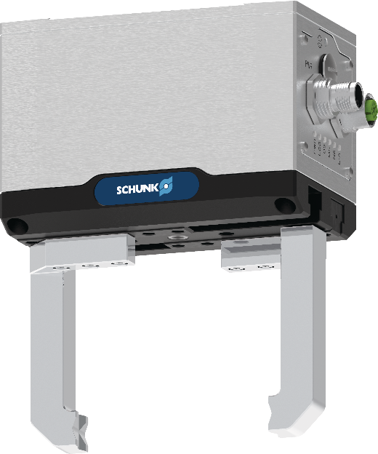
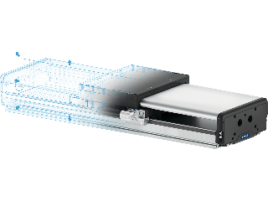
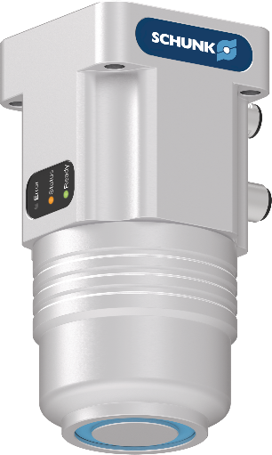
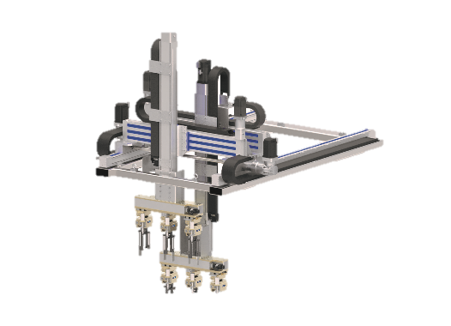
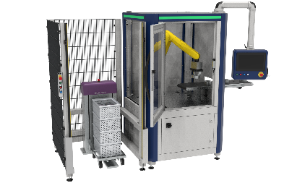
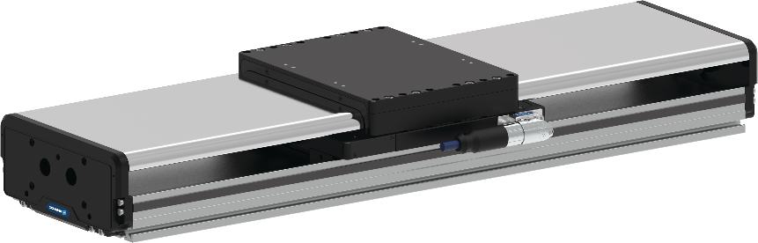
In der Automation führt kein Weg an SCHUNK vorbei - 4 Ebenen der Partnerschaft
SCHUNK Engineering GTAT
Standard-Komponenten Standard Komponenten, modifizierte Standard Komponenten, Branchen-Komponenten
Level 1
Kundenspezifische Komponenten Konfigurierbare Produkte, Achssysteme und Baugruppen mit definierter Schnittstelle zum Kundensystem
Level 2
Kundenspezifische Systeme Achsensysteme und Baugruppen mit definierter Schnittstelle zur Kundenanlage inklusive Stahlbau, Schutzzaun und Schaltschrank
Level 3
Maschinen Lieferung von Komplettsystemen inklusive Steuerung und Software.
Level 4

Slide 9
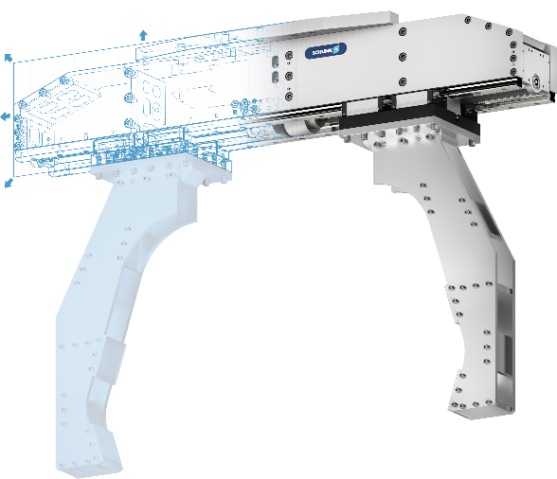
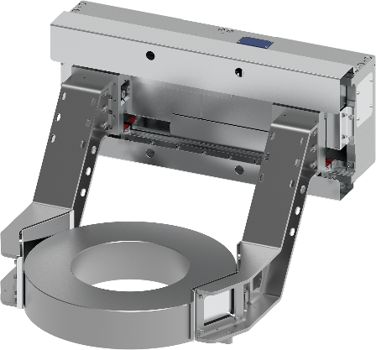
In der Automation führt kein Weg an SCHUNK vorbei - 4 Ebenen der Partnerschaft
SCHUNK Engineering GTAT
Standard-Komponenten Standard Komponenten, modifizierte Standard Komponenten, Branchen-Komponenten
Level 1
Kundenspezifische Komponenten Konfigurierbare Produkte, Achssysteme und Baugruppen mit definierter Schnittstelle zum Kundensystem
Level 2
Kundenspezifische Systeme Achsensysteme und Baugruppen mit definierter Schnittstelle zur Kundenanlage inklusive Stahlbau, Schutzzaun und Schaltschrank
Level 3
Maschinen Lieferung von Komplettsystemen inklusive Steuerung und Software.
Level 4

Slide 10
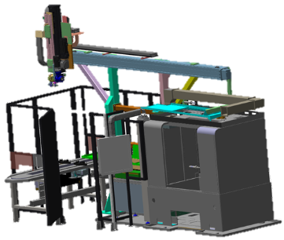
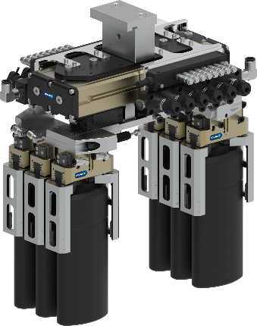
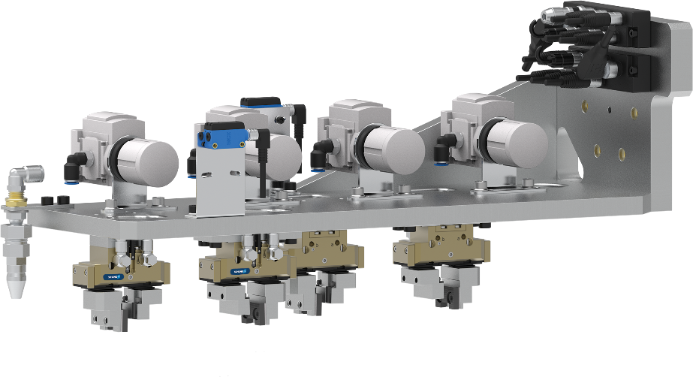
In der Automation führt kein Weg an SCHUNK vorbei - 4 Ebenen der Partnerschaft
SCHUNK Engineering GTAT
Standard-Komponenten Standard Komponenten, modifizierte Standard Komponenten, Branchen-Komponenten
Level 1
kundenspezifische Komponenten Konfigurierbare Produkte, Achssysteme und Baugruppen mit definierter Schnittstelle zum Kundensystem
Level 2
Kundenspezifische Systeme Achsensysteme und Baugruppen mit definierter Schnittstelle zur Kundenanlage inklusive Stahlbau, Schutzzaun und Schaltschrank
Level 3
Maschinen Lieferung von Komplettsystemen inklusive Steuerung und Software.
Level 4

Slide 11
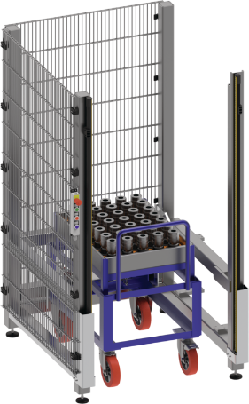
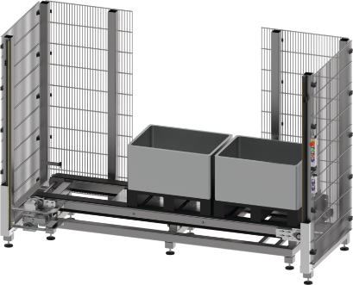
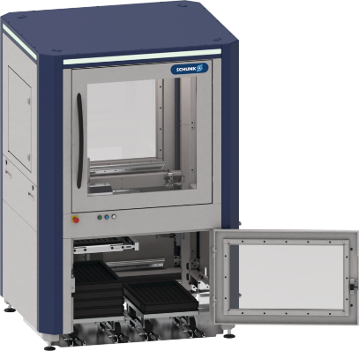
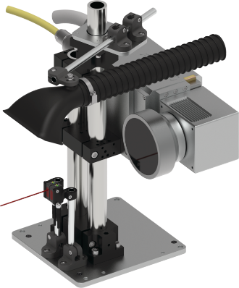
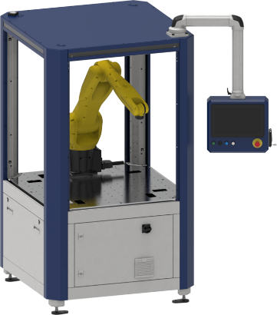
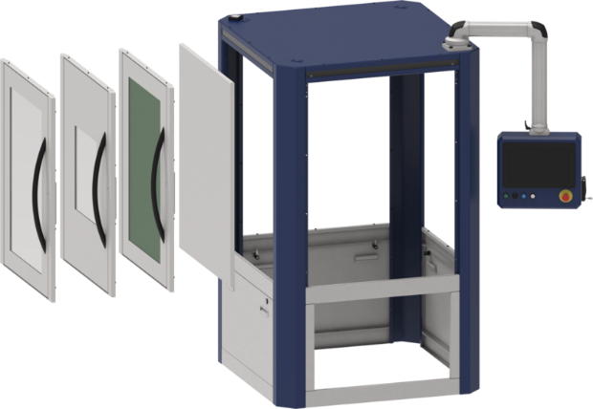
In der Automation führt kein Weg an SCHUNK vorbei - 4 Ebenen der Partnerschaft
SCHUNK Engineering GTAT
Standard-Komponenten Standard Komponenten, modifizierte Standard Komponenten, Branchen-Komponenten
Level 1
kundenspezifische Komponenten Konfigurierbare Produkte, Achssysteme und Baugruppen mit definierter Schnittstelle zum Kundensystem
Level 2
Kundenspezifische Systeme Achsensysteme und Baugruppen mit definierter Schnittstelle zur Kundenanlage inklusive Stahlbau, Schutzzaun und Schaltschrank
Level 3
Maschinen Lieferung von Komplettsystemen inklusive Steuerung und Software.
Level 4

Slide 12







SCHUNK Engineering
Wir verbinden Branchen-Know-how mit innovativen Technologien und zukunftssicheren Partnerschaften für Ihren Erfolg
SCHUNK Engineering GTAT
Die Vorteile auf einen Blick
Passgenau statt Kompromiss:
Lösungen exakt nach Ihren Anforderungen
Schneller zur Produktion:
kürzere Time-to-Production
Stabilere Prozesse:
konstante Qualität und verlässliche Abläufe
Geringeres Risiko:
ein Ansprechpartner, klare Verantwortungen
Was uns unterscheidet
Experienced Engineering – präzise, verlässlich, sauber dokumentiert
Trust by Competence, Partnership and Speed
Global verfügbar:
34 Vertriebsniederlassungen und
6 hochmodernen Engineering-Hubs weltweit

Slide 13
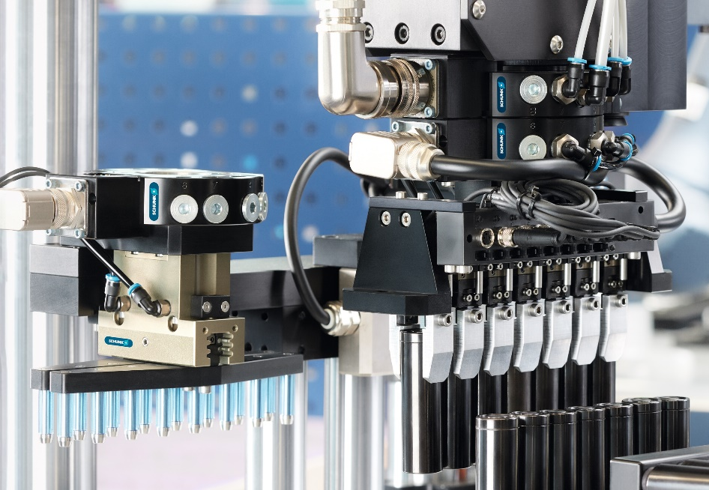

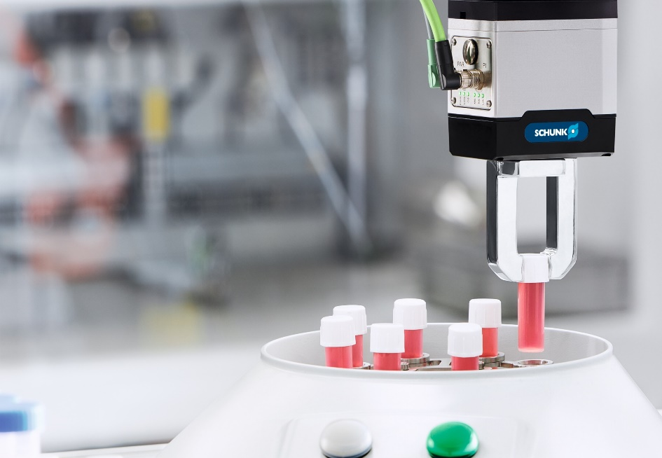
Warum SCHUNK Engineering?
Äußere Einflüsse und sich schnell ändernde Anforderungen: Schnelligkeit und Adaptionsfähigkeit sind Erfolgsfaktoren.
SCHUNK Engineering GTAT
Fachkräftemangel | Steigende Personalkosten
Kürzere Produktlebenszyklen
Wirtschaftliche Dynamik | Ökologische Anforderungen
China / USA / ... staatliche Subventionen
Mobilitäts-Transformation
Automatisierung
Forschung (mRNA, Robotik, etc.)
Neue Fertigungsprozesse
Verbrenner-Aus
Neue gesetzliche Anforderungen
E-Mobility
Zerspanung
Life Science
Systemintegratoren, Anlagenbauer und Werkzeugmaschinenhersteller
suchen zunehmend verlässliche Projektpartner, insbesondere bei hohen Investitionsvolumen

Slide 14
SCHUNK Engineering - Positionierung
SCHUNK Engineering GTAT
Interne Information
SCHUNK – Hand in hand for tomorrow
SCHUNK Engineering – Innovating Partnerships
Kompetenz
Partnerschaft
Geschwindigkeit
Vertrauen
Inhalt: z. B. Beratung, Projektierung, Design, Arbeitsgänge, Supply Chain, After-Sales Service

Slide 15


SCHUNK Engineering – Innovating Partnerships
Wir verbinden unsere Branchenerfahrung mit innovativen Technologien und zukunftssicheren Partnerschaften für Ihren Erfolg.
SCHUNK Engineering GTAT
Kompetenz
Langjährige Erfahrung
Innovation, Präzision und die Fähigkeit, individuelle Herausforderungen zu meistern
Maßgeschneidert auf spezifische Anforderungen
Vertrauen
Der Schlüssel zu langen Partnerschaften
Wir stehen für höchste Zuverlässigkeit und Qualität
Partnerschaft
Enge Kooperationen
Persönliche Beratung
Gemeinsam Lösungen entwickeln, die präzise auf die Anforderungen der Kunden zugeschnitten sind
Geschwindigkeit
Geschwindigkeit ist der Motor des Fortschritts
Dynamische Prozesse, schnelle Kommunikation und effiziente Ausführung

Slide 16
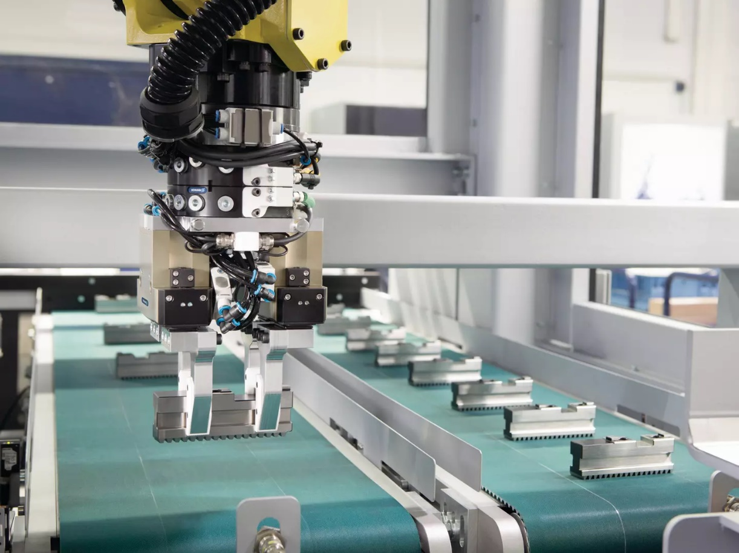
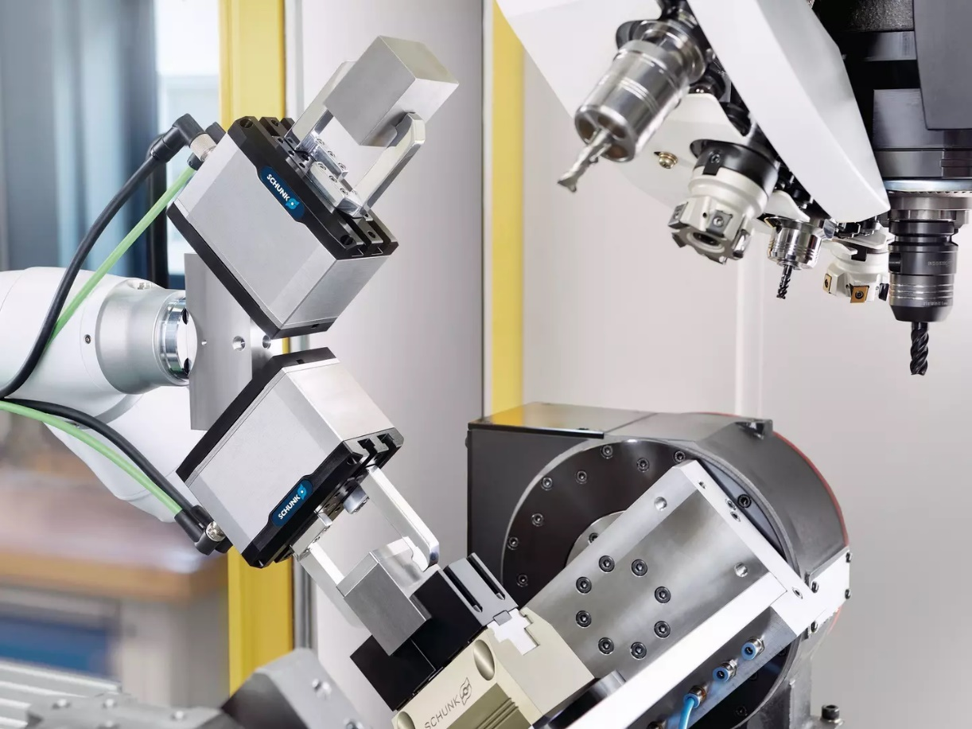
Profundes, über Jahrzehnte aufgebautes Know-how
SCHUNK Engineering GTAT
Handhabung
Prozesssicheres und effizientes Teilehandling
Maschinenbe- und -entladung
Die passende Automationsart für Ihren Prozess

Slide 17
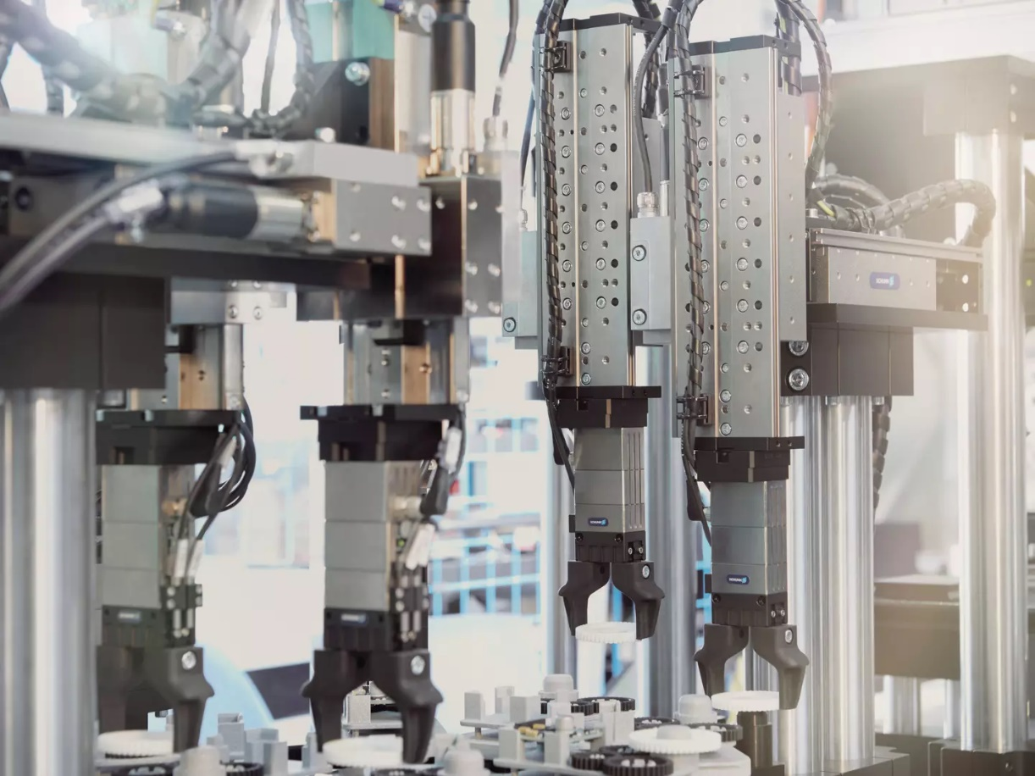
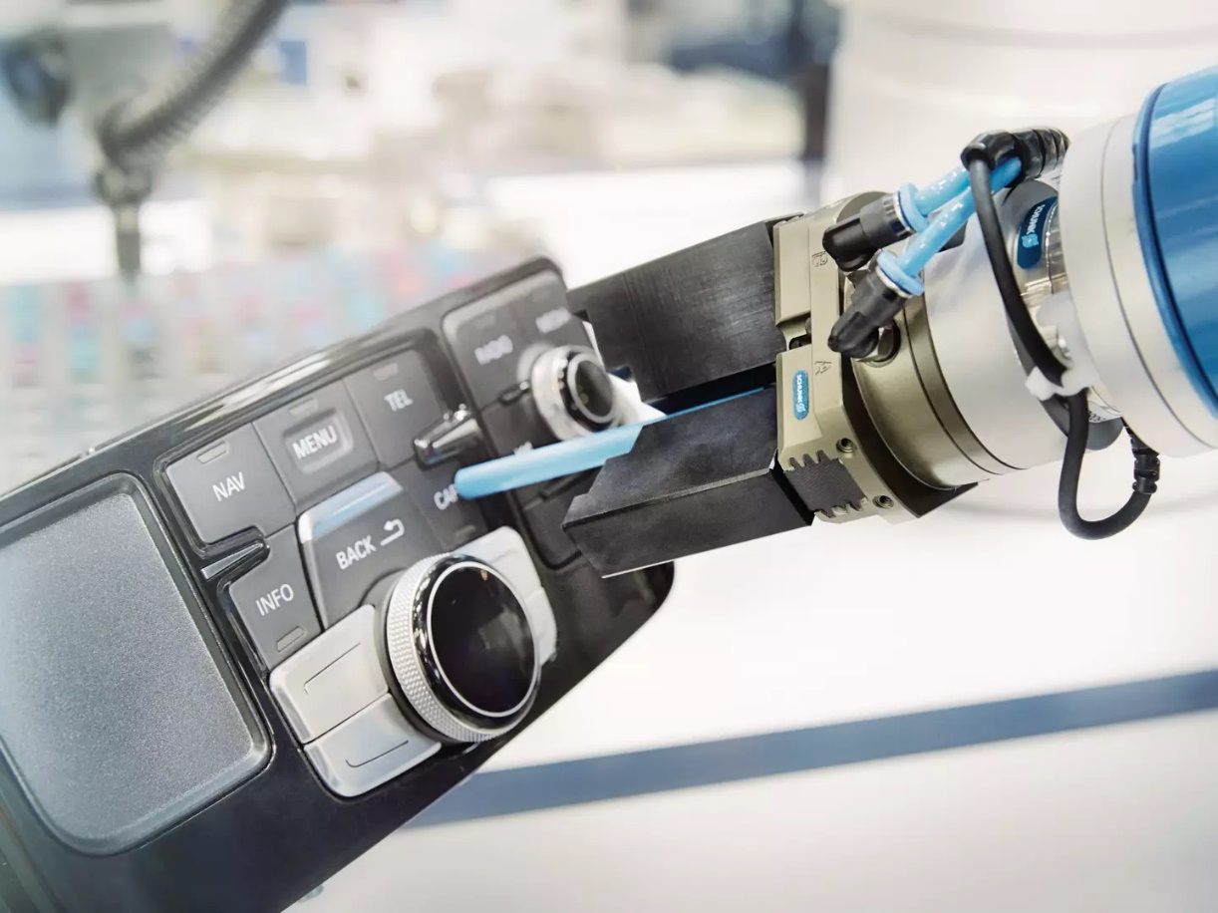
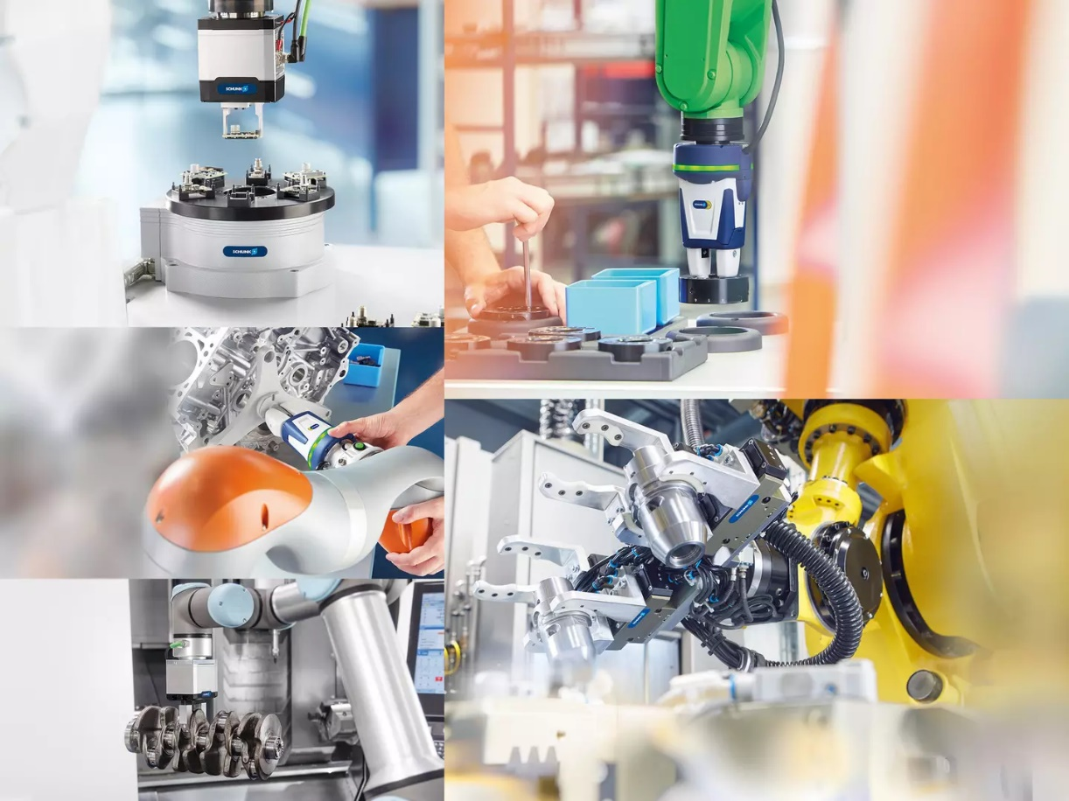
Profundes, über Jahrzehnte aufgebautes Know-how
SCHUNK Engineering GTAT
Montage
Individuelle Montagelösungen für Ihre Anwendung
Qualitätskontrolle
Automatisierte Qualitätsprüfung und -sicherung
Robots & cobots
Globale Produktionswelten im Wandel

Slide 18
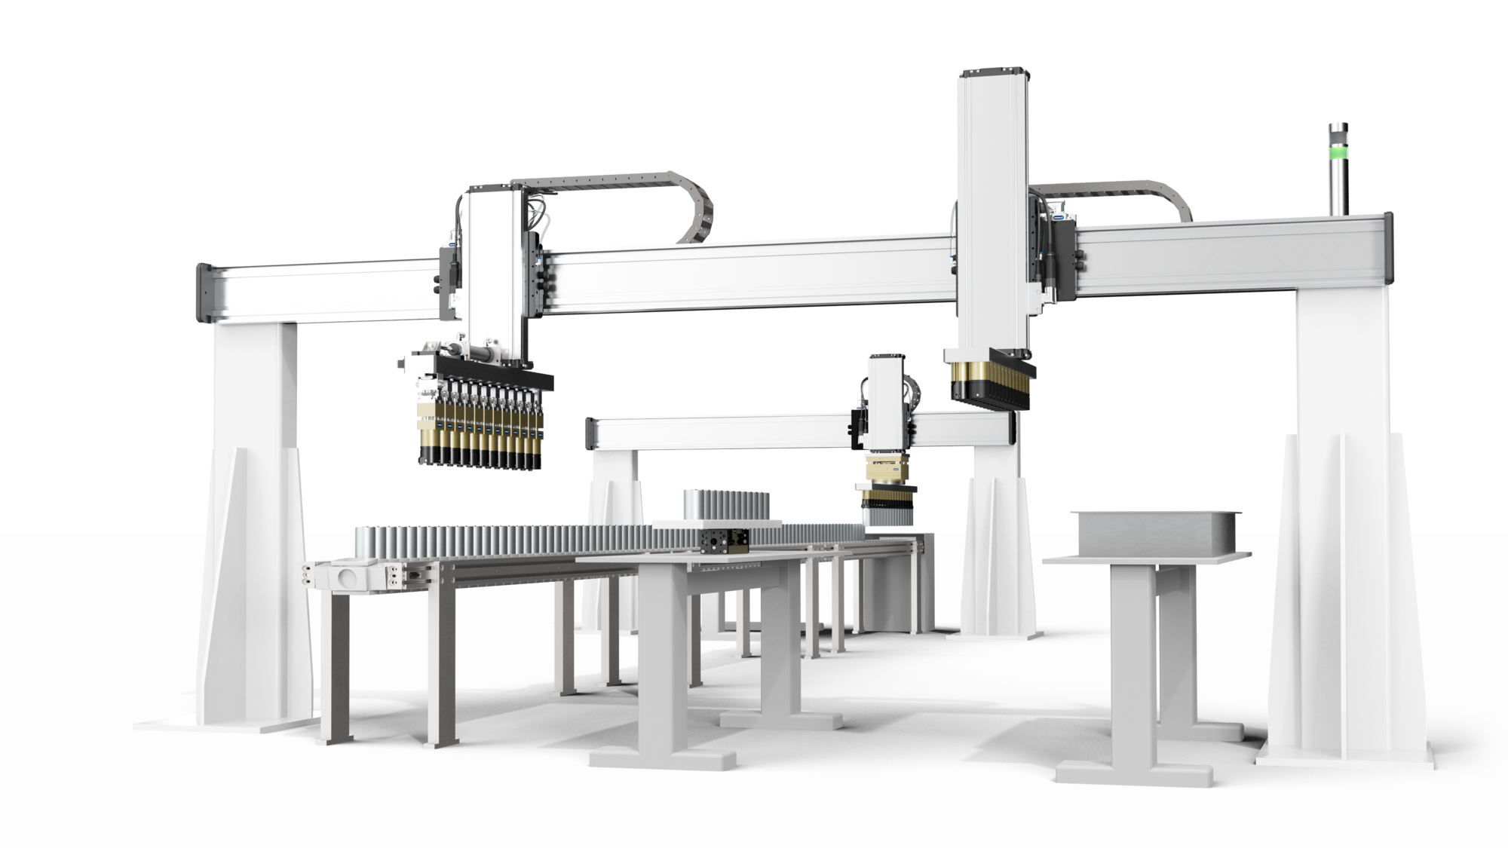
Großprojekte und Losgröße Eins Produktkonfiguration in der industriellen Automatisierung
SCHUNK Engineering GTAT
Pneumatik
Mechatronik
Roboterzubehör
Achssysteme
über 750
Projekte pro Jahr

Slide 19
Über 160 Experten - ein Ziel:
Ihr Projekt zum Erfolg bringen
SCHUNK Engineering GTAT
>30 Spezialisten
6 Produktbereiche
Richtpreis- und Vorabkalkulation
Mechanik / Elektronik / Software
FEM-Simulation
Taktzeitanalyse
Support in 34 INTECs
Reparatur / Wartung
Ad-hoc Service bei
Anlagenstillstand
Vertrieb Engineering
Konstruktion
After-Sales-Service
Projekt-management
Fertigung und Montage
Zentrale Koordination
Branchenspezifisches Anforderungs-management
Zeit- und Kostenplanung
Höchste Qualitätsansprüche
Reinraum-Montage
Fertigung von Kleinserien
Weltweites Lieferanten-Netzwerk

Slide 20
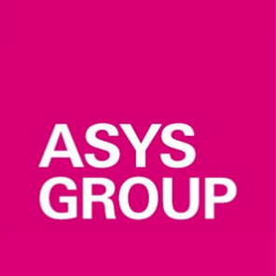
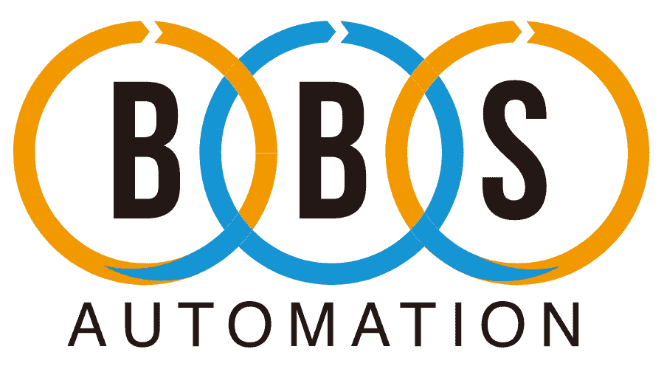



















Kundenreferenzen … eine Auswahl
SCHUNK Engineering GTAT

Slide 21
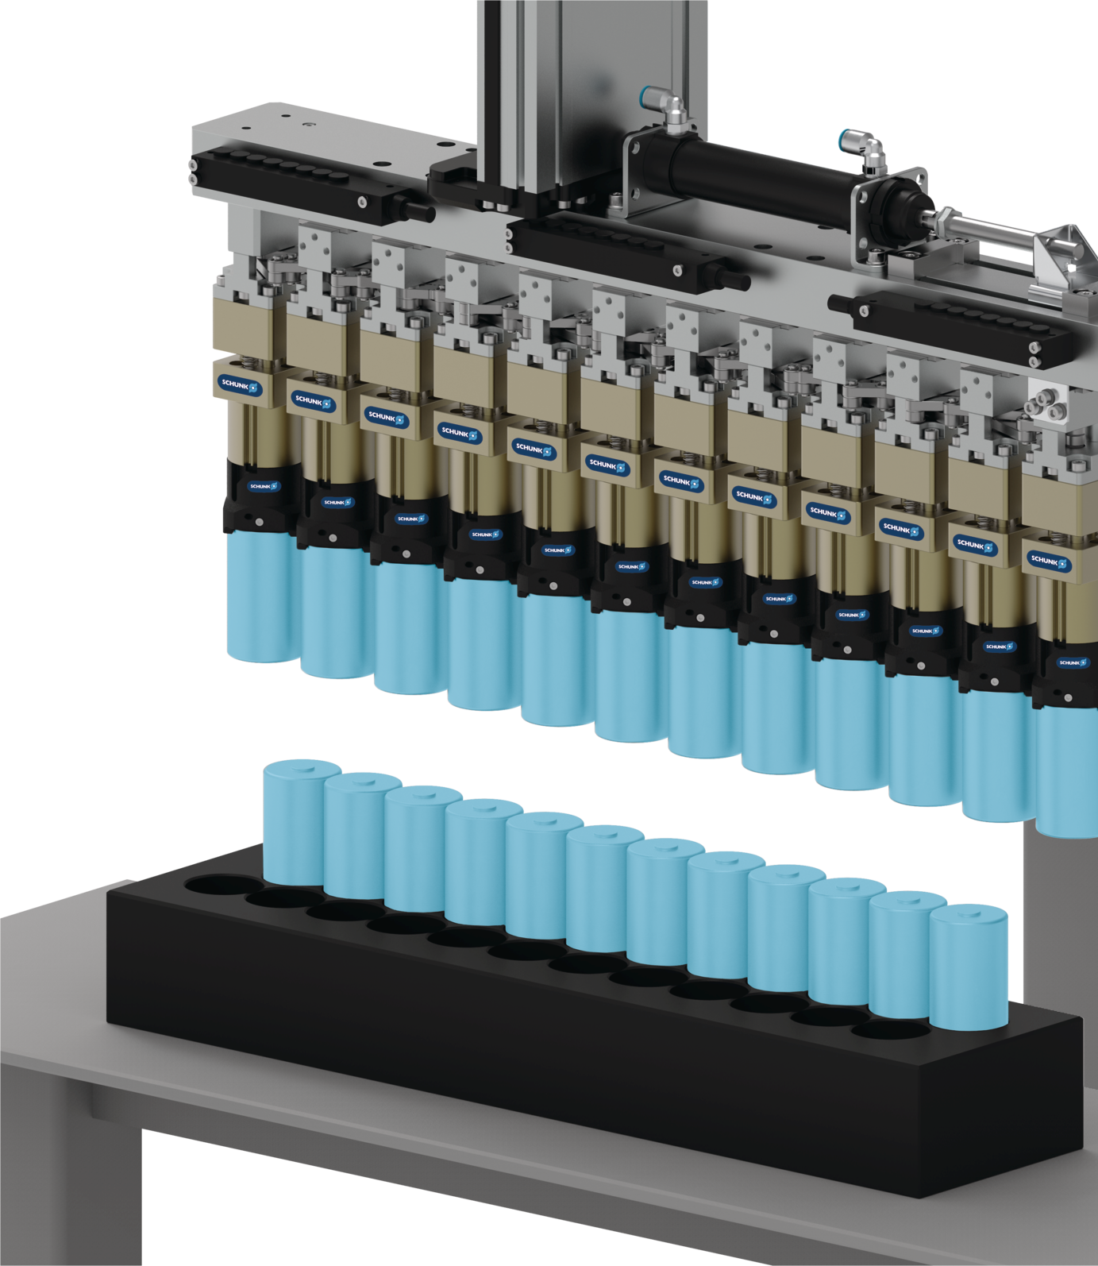
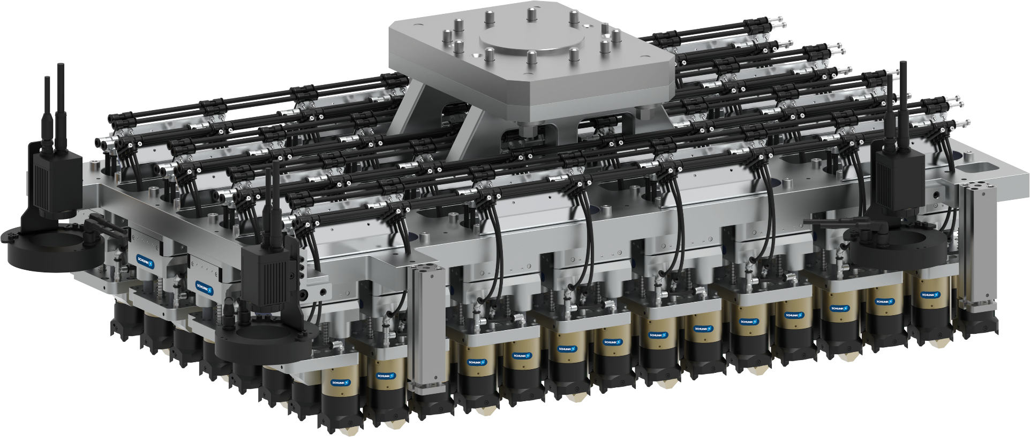
Projektreferenzen
E-Mobility Module/Pack-Montage
SCHUNK Engineering GTAT
Batterie-Produktion E-Mobility
Gleichzeitiges Umlagern von 120 zylindrischen Batteriezellen, inkl. 32 Ausgleichseinheiten
Raff-Einheit
Ausgleichseinheit
Rundzellengreifer

Slide 22
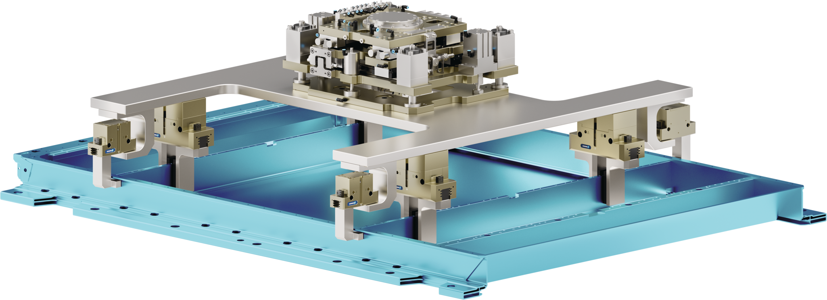
Projektreferenzen
E-Mobility Pack-Montage
SCHUNK Engineering GTAT
Ausgleichseinheit X/Y+Rotation
Greifer-Struktur

Slide 23
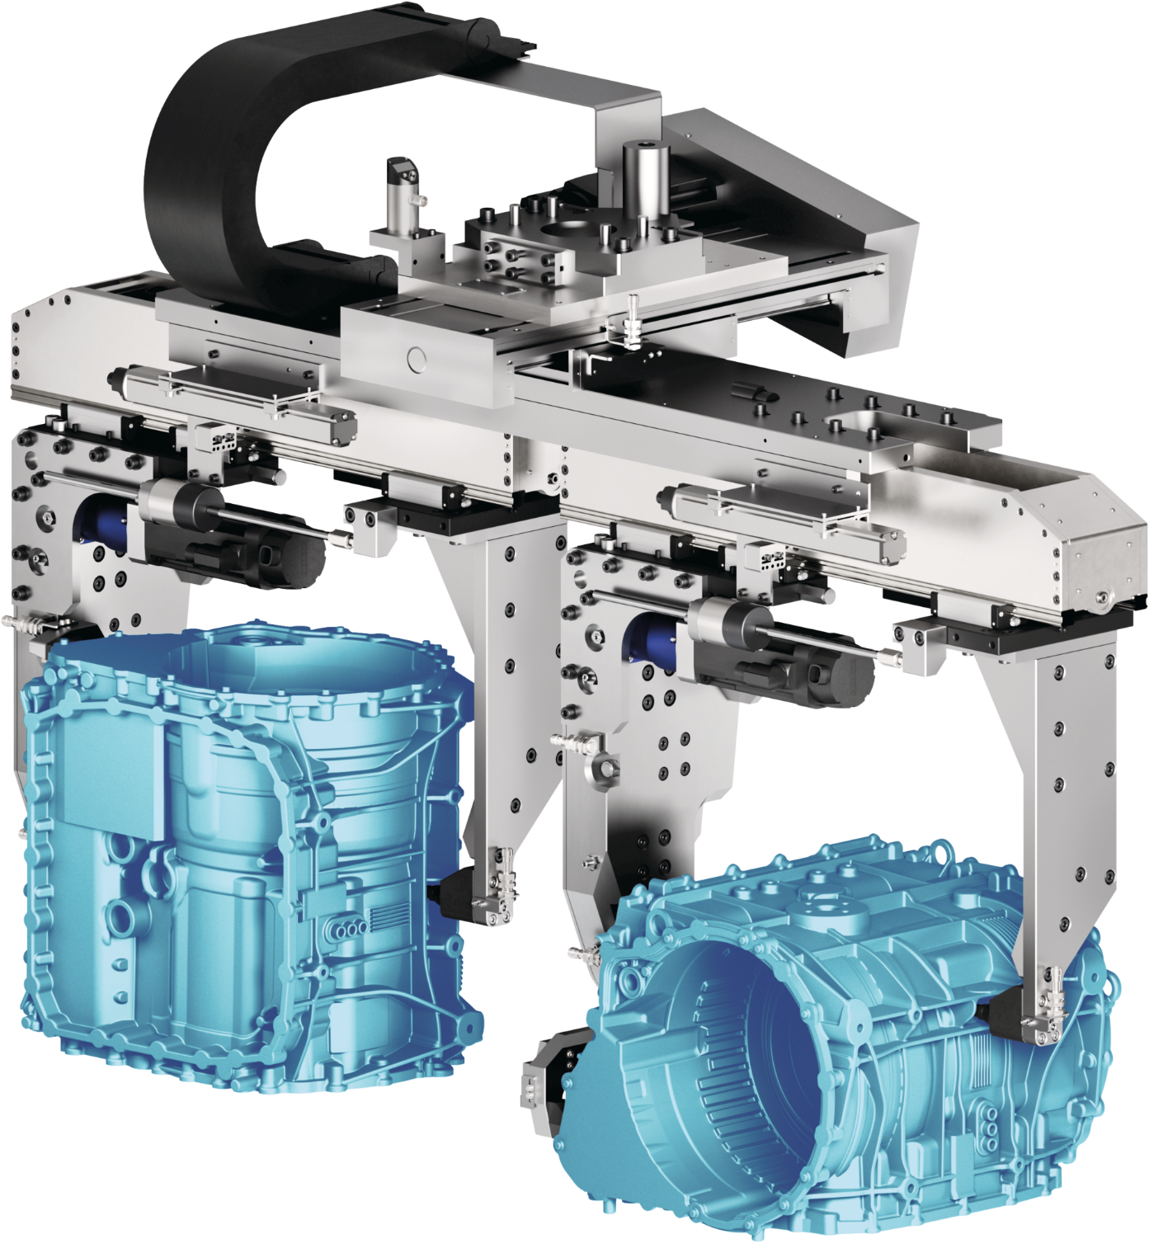
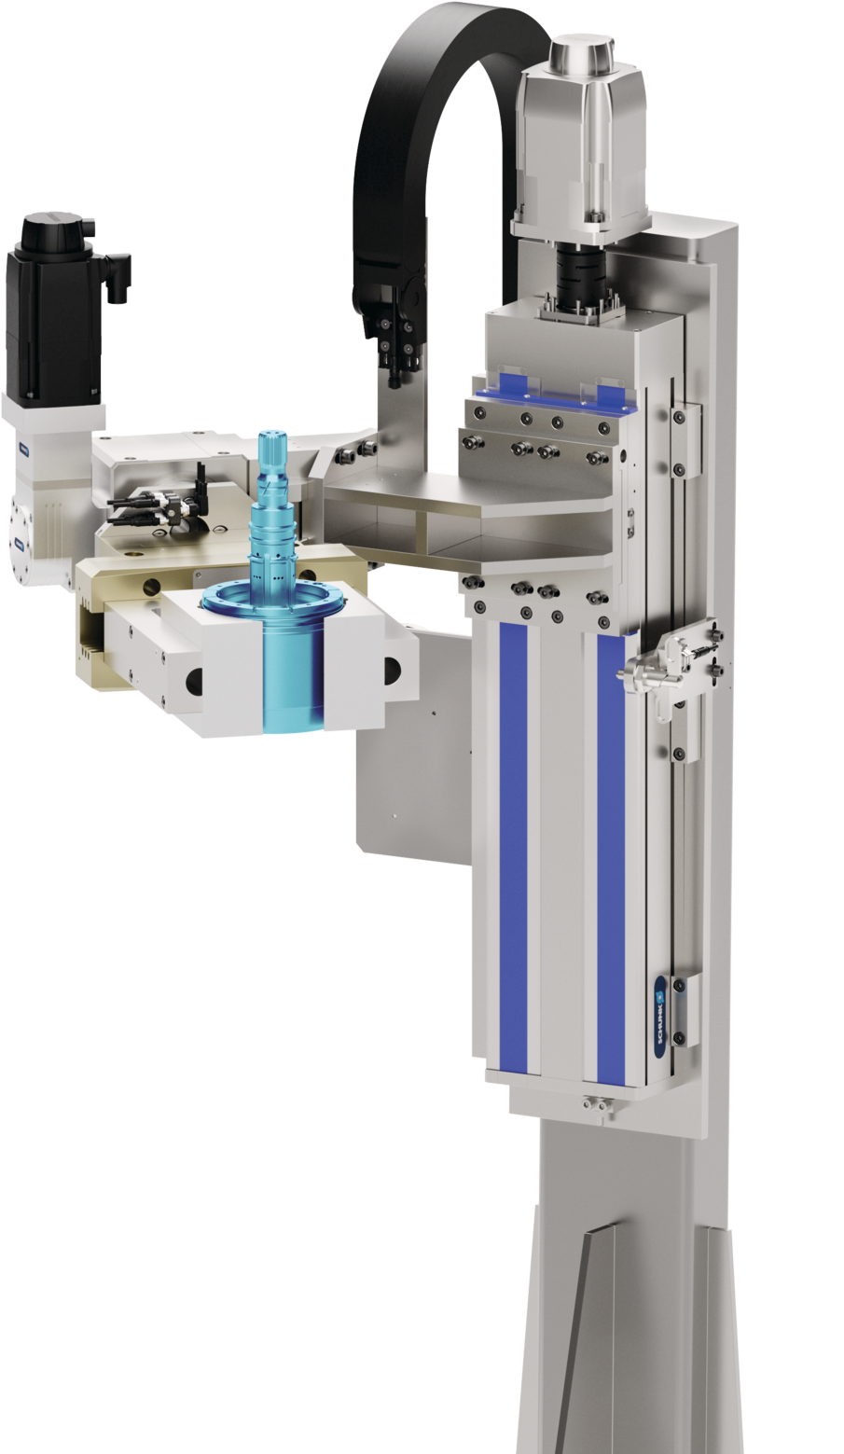
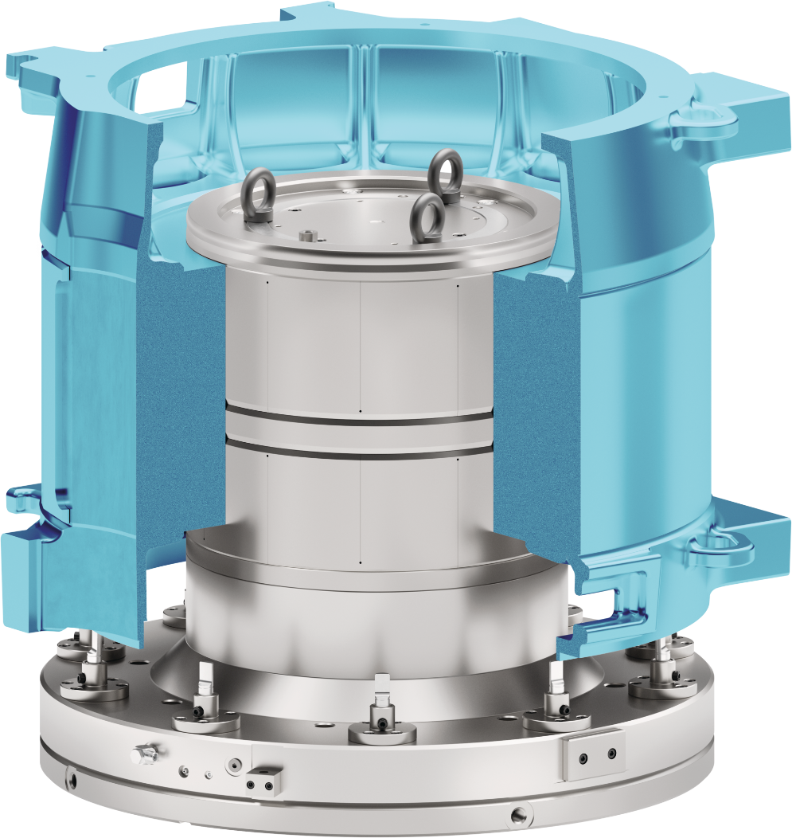
Projektreferenzen
E-Mobility Rotor/Stator-Produktion
SCHUNK Engineering GTAT

Slide 24
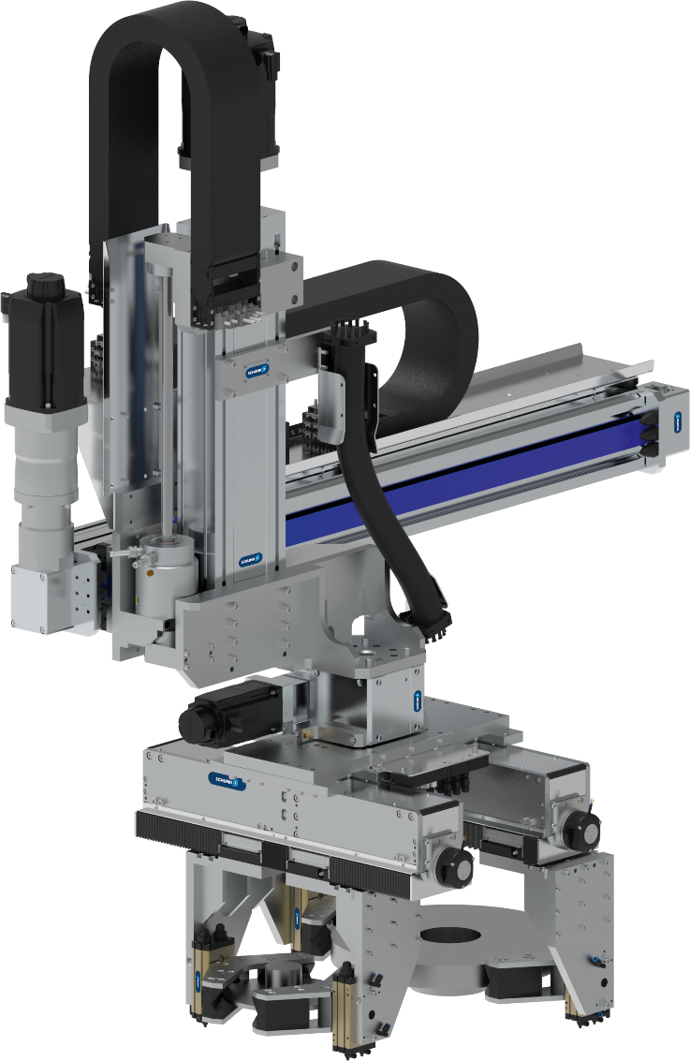
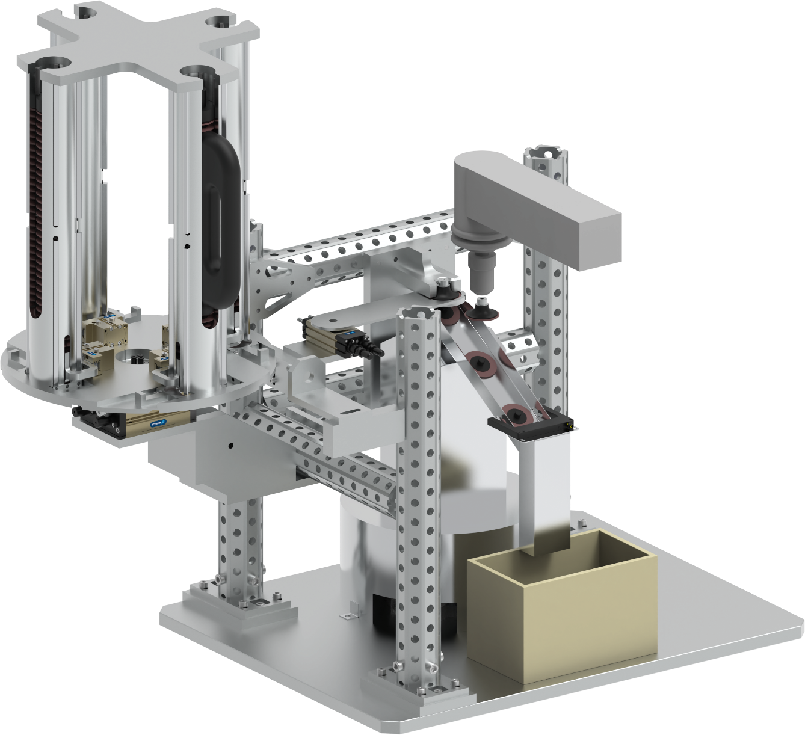
Projektreferenzen
Handhabung und Verarbeitung von Automotive-Teilen
SCHUNK Engineering GTAT
ID: 1569896
Automotive - Brake disc coating
Gripping and swiveling of brake disks for coating to reduce particulate emissions during braking (EURO 7)
Handling and deburring of sheet metal parts
System for automatic grinding disc change when worn

Slide 25
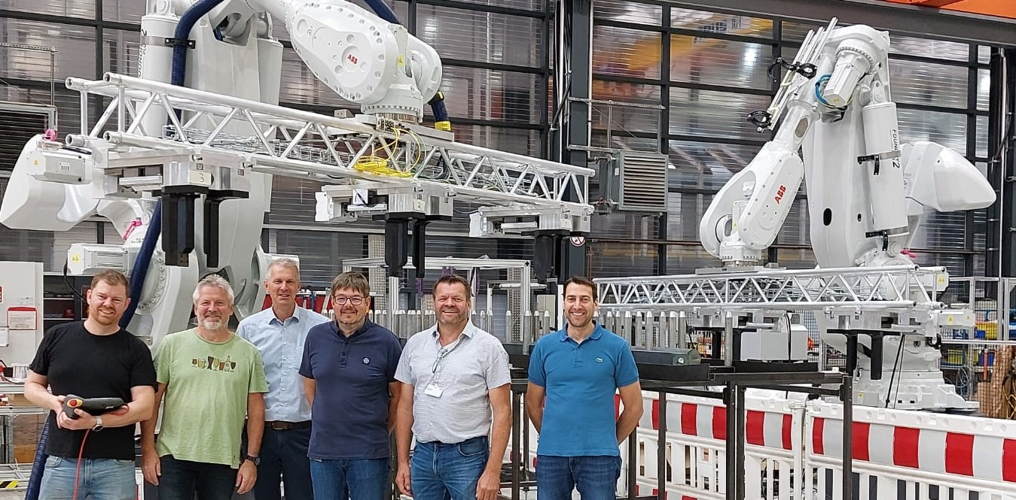


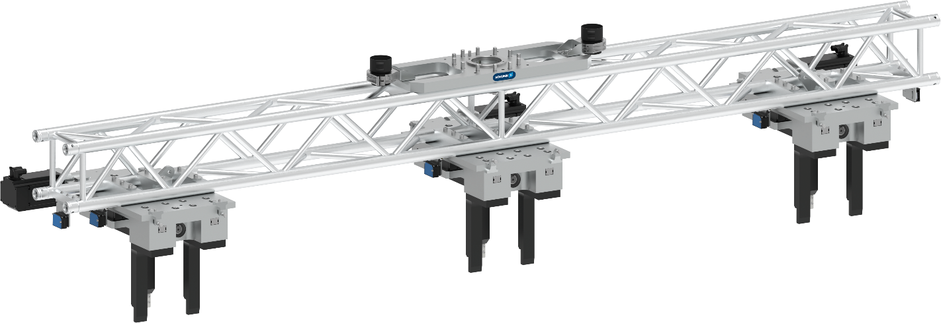
Projektreferenzen
Handhabung von großen Teilen und Maschinenbeladung
SCHUNK Engineering GTAT
ID: 1472620 oder 1511530 (links / rechts)
Werkzeugmaschinenbeladung - Lean Automation: Prüfling-Herstellung für Kerbschlagbiegeversuch
Spannstation (rechts), Werkstückmagazin (Mitte) und Wendestation (links).
Handling durch Greifer mit Schaftschnittstelle.
Handling von 4-Meter-Stahlträgern mit bis zu 500 kg
Handling von sehr langen und schweren Bauteilen: Greiferaufbau entlang einer Traverse zur Gewichtsreduzierung

Slide 26
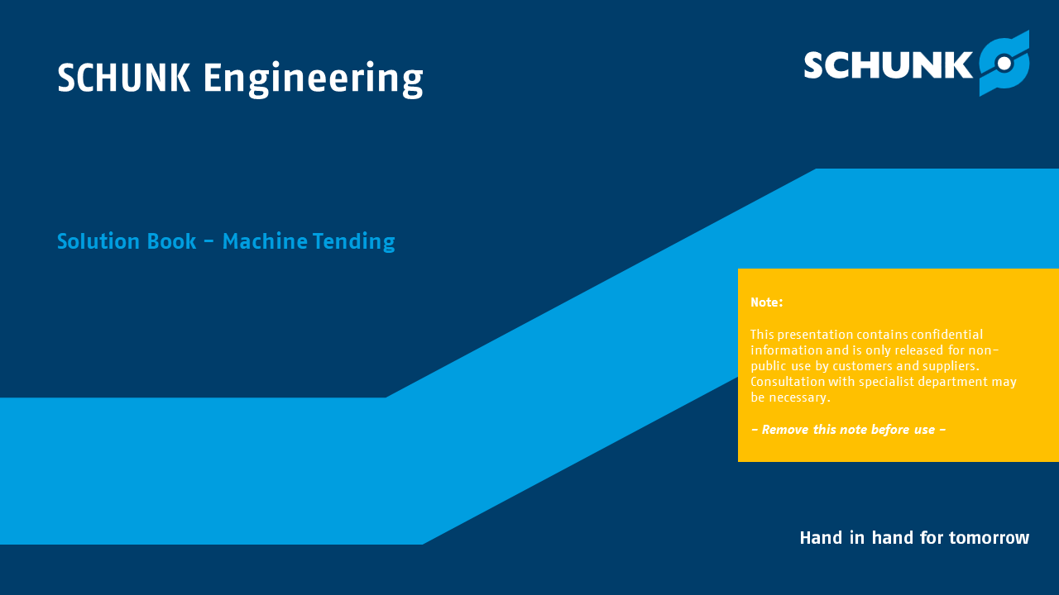
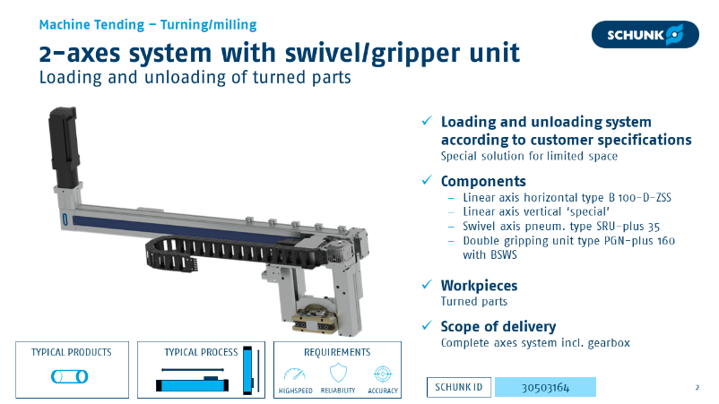
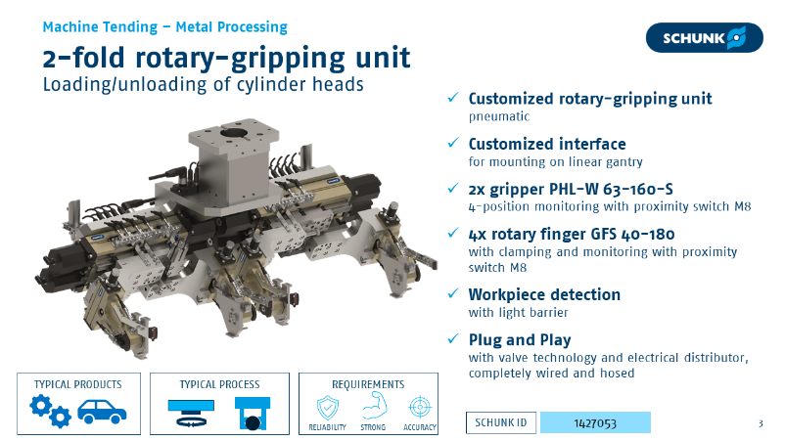
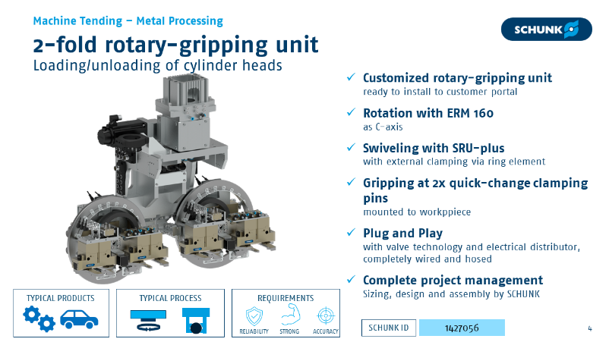





Solution Books
SCHUNK Engineering GTAT
Interne Information
Solution Books mit Produkt- und Applikationsbeispielen für GTAT finden Sie in der STB in der neuen Branchen-Kacheln.
  Automotive
  Konsumgüter
  Life Science
  Logistik
  Maschinenbeladung
  Metallverarbeitung
  …
ppt-Dateien verfügbar in DE/EN
exemplarisch

Slide 27





Vier Schritte zum Projekterfolg
Alles aus einer Hand: Von der Beratung über die Anforderungsanalyse bis zum After-Sales Service
SCHUNK Engineering GTAT
Beraten
Entwickeln
Produzieren
Unterstützen
Beratung
Spezifikation
Lösungs-entwurf
Prototyp / Simulation / dig. Zwilling
Finale Konstruktion
Freigabe Konstruktion
Aufbau
/ Null-Serie
Validierung
Auslieferung
/ Übergabe
After-Sales- Service
Iteration
Projektmanagement

Slide 28
1. Beraten
Herausforderungen verstehen – Anforderungen definieren
SCHUNK Engineering GTAT
Beraten
Entwickeln
Produzieren
Unterstützen
Beratung
Spezifikation
Lösungs-entwurf
Prototyp / Simulation / dig. Zwilling
Finale Konstruktion
Freigabe Konstruktion
Aufbau
/ Null-Serie
Validierung
Auslieferung
/ Übergabe
After-Sales- Service
Iteration
Projektmanagement

Slide 29





Das erwartet Sie
SCHUNK Engineering GTAT
Im ersten Schritt erfassen und priorisieren wir Anforderungen, analysieren Prozesse und Taktzeiten und klären Schnittstellen sowie Qualitäts- und Sicherheitskriterien.
Das Ergebnis ist ein strukturiertes Anforderungsprofil mit Machbarkeitseinschätzung sowie ein verlässlicher Budget- und Zeitrahmen – die Basis für schnelle und sichere Entscheidungen.
Ihr Mehrwert
Zielgerichtete Iterationen, planbare Budgets
Früh Klarheit über Budget, Timeline & Technologie
Fundierte Entscheidungsvorlagen für Stakeholder
Vorgehen und Methodik
Workshops auf Augenhöhe, Prozess- und Taktanalyse
Varianten- und Risikoanalyse
Grobkonzept inkl. Integrationsszenarien & Schnittstellen

Slide 30
2. Entwickeln
Lösungen erarbeiten – Von der Idee zur Konstruktion
SCHUNK Engineering GTAT
Beraten
Entwickeln
Produzieren
Unterstützen
Beratung
Spezifikation
Lösungs-entwurf
Prototyp / Simulation / dig. Zwilling
Finale Konstruktion
Freigabe Konstruktion
Aufbau
/ Null-Serie
Validierung
Auslieferung
/ Übergabe
After-Sales- Service
Iteration
Projektmanagement

Slide 31





Das erwartet Sie
SCHUNK Engineering GTAT
Im zweiten Schritt verdichten wir das Grobkonzept zu einem belastbaren Design:
Varianten werden verglichen, Funktionen simuliert, Schnittstellen eindeutig festgelegt und Normen berücksichtigt. Ergebnis sind freigabereife Modelle mit Detailzeichnungen, Stücklisten und einem transparenten Entscheidungsrahmen für die Produktion.
Ihr Mehrwert
Schnellere Freigabe dank Simulation & Validierung vorab
Standard + individuell optimal kombiniert: hoher Nutzen bei klarem Budget
Minimiertes Integrationsrisiko durch saubere Schnittstellen
Vorgehen und Methodik
Co-Engineering: Iteration mit CAD/DMU/Simulation
Detailzeichnungen, Stücklisten, Variantenvergleich
Sicherheits- und Normenkonformität von Beginn an

Slide 32




































Aus Produkten werden Lösungen…
SCHUNK Engineering GTAT
>30 Projektingenieure weltweit
Konform
Optimiert
Passgenau
Störkontur
Time-to-Market
Footprint
Konstruktionshoheit über einen erprobten, umfangreichen Produktbaukasten
Nachhaltig
Global
Schnell

Slide 33






Wir gestalten den Lösungsentwurf …
… mit Ihnen!
SCHUNK Engineering GTAT
Beratung
Vor-Ort-Analyse
Preisabschätzung
Zubehör
Voruntersuchung

Slide 34





Prototyp / Simulation / digitaler Zwilling je nach Projektbedarf
SCHUNK Engineering GTAT
Begleitung des Lösungsentwurf durch:
Simulation
Prototypen
digitale Zwillinge für VIBN
Hardware-in-the-Loop (HIL) /
Software-in-the-Loop (SIL)
Erhalt von wichtigen Erkenntnissen in früher Projektphase
  Absicherung
  Geschwindigkeit
Magnetfeldsimulation
Topologieoptimierung
Notes:
Optionale Leistung innerhalb eines Projekts

Slide 35











Finale Konstruktion
SCHUNK Engineering GTAT
KI-unterstützte Konstruktion im Bereich Lösungsfindung und Lastenhefte
Berücksichtigung von branchen- sowie länderspezifischer Gesetze, Normen und Vorschriften
Risikobeurteilung und Einbauerklärung
High End 3D-CAD Systeme für alle denkbaren Anforderungen
Weltweite Konstruktions-Standards und Lösungsdatenbanken
Brackenheim-Hausen
St. Georgen

Slide 36
Freigabe Konstruktion
SCHUNK Engineering GTAT
Zentraler Meilenstein für die technische Freigabe des Lieferumfangs
  Alle Merkmale und Elemente müssen dem Kundenanspruch genügen und die Funktion erfüllen
Umfangreicher Datensatz zur Prüfung und Freigabe wird von SCHUNK dem Kunde zur Verfügung gestellt
  .step Modell
  Zeichnung
  technische Daten
  Massen
  Schwerpunkte
  etc.
Vertragsergänzung um die technisch messbaren Details
+
Kunde

Slide 37
Lieferzeit / Projektablauf
SCHUNK Engineering GTAT
Prüfen des unverbindlichen Richtpreises
Prüfen des Angebots
Freigabe Konstruktion
Kunde
Rückmeldung
Bestellung
Freigabe
SCHUNK
Ausarbeiten eines bestellfähigen Angebotes
Auftragsbestätigung und Konstruktion
Fertigung und Auslieferung
Je nach Aufwand
6 – 12 Arbeitswochen
Jederzeit: Support bei Fragen oder Änderungswünschen

Slide 38
3. Produzieren
Fertigen und montieren – Produktion und Validierung
SCHUNK Engineering GTAT
Beraten
Entwickeln
Produzieren
Unterstützen
Beratung
Spezifikation
Lösungs-entwurf
Prototyp / Simulation / dig. Zwilling
Finale Konstruktion
Freigabe Konstruktion
Aufbau
/ Null-Serie
Validierung
Auslieferung
/ Übergabe
After-Sales- Service
Iteration
Projektmanagement

Slide 39




Das erwartet Sie
SCHUNK Engineering GTAT
Im dritten Schritt werden aus der Konstruktion präzise gefertigte und montierte Baugruppen – nach standardisierten, reproduzierbaren Abläufen. Die Qualität sichern wir über definierte Prüfkonzepte und eine lückenlose Dokumentation ab. Unsere digitale Prozesskette und globalen Werke liefern reproduzierbare Qualität – terminsicher und transparent.
Ihr Mehrwert
Stabiler Serienanlauf durch geprüfte Baugruppen
Dokumentierte Qualitätssicherung mit Rückverfolgbarkeit
Terminsicherheit durch digitale Planung und skalierbare Kapazitäten
Vorgehen und Methodik
Präzisionsbearbeitung, Takt-/Variantenmontage
Validierung/Abnahme nach Spezifikation (inkl. Funktions-/Endtests)
Globale Verfügbarkeit, einheitliche Standards

Slide 40

Fertigung
SCHUNK Engineering GTAT
Fertigungskompetenz
Hohe Investitionsquote in eigenen Maschinenpark
Fräsen / Drehen (auch kombiniert)
Schleifen (flach/rund)
SLS- und FDM-Druck
Fertigung mit durchgängiger digitaler Prozesskette
Halle 4, Brackenheim-Hausen
Werk-in-Werk-Konzept dezidiert für SCHUNK Engineering
Notes:
Hausen: 16 Maschinen und 28 Mitarbeitende exklusiv für SCHUNK Engineering
Zugriff auf zertifiziertes Lieferantennetzwerk für Zeichnungsteile
Breites Spektrum an professionellen Partnern zur Wärmebehandlung, Oberflächenveredelung und Oberflächenbehandlung

Slide 41

Produktion & Montage
SCHUNK Engineering GTAT
Montagekompetenz
Team mit jahrelanger Erfahrung beim Aufbau komplexer Kundenlösungen – auch einsetzbar auf den Baustellen zur Unterstützung
Operational Excellence / Kundennutzen
SCHUNK Wertschöpfungssystem
  Effizienzsteigerung in der Produktion
  Integration von intelligenten Werkzeugen, Automatisierungstechnik und digitaler Vernetzung
  Flexible Produktion und schnelle Anpassung an sich ändernde Anforderungen
SCHUNK Engineering: Halle 4, Brackenheim-Hausen
Notes:
Hausen: 26 Mitarbeitende die bei SCHUNK alle Unternehmensprozesse in der Wertschöpfungskette täglich optimieren

Slide 42




SCHUNK Electronic Solutions - Kompetenzzentrum für Direktantriebe
SCHUNK Engineering GTAT
+
+ …
SCHUNK Electronic Solutions GmbH, St. Georgen
Von der Motorentwicklung über die Motorfertigung zum fertig montierten und geprüften Lineardirekt-Mehrachssystem - einbaufertig verkabelt und verschlaucht!
Höchste vertikale Integration
Ihre Vorteile: Qualität, Schnelligkeit, Know-How und Innovation, Verfügbarkeit, Nachhaltigkeit, Service und Support

Slide 43

Validierung
Anwendungsbeispiel: Lineardirektachsen
SCHUNK Engineering GTAT
In-House:
Antriebsprüfstand linear und rotativ
Dauerversuchsraum für ca. 24 Systeme
Antriebslabor zur Verifikation aller Kenndaten
Durchführung von EMV- und Umwelttests in akkreditierten Laboren
Spezifische Kundentests nach Absprache
Linearachsprüfstand
Dauerversuch

Slide 44




CoLabs validieren Anwendungen weltweit
SCHUNK Engineering GTAT
15
Standorte rund
um die Welt
Über 275
Besuche und Workshops
Machbarkeitsprüfung und Dokumentation von Applikationsexperten
Live-Demonstration und Kundenschulung
Über 1950
validierte Applikationen

Slide 45
4. Unterstützen
Support vor Ort – Auslieferung und After Sales
SCHUNK Engineering GTAT
Beraten
Entwickeln
Produzieren
Unterstützen
Beratung
Spezifikation
Lösungs-entwurf
Prototyp / Simulation / dig. Zwilling
Finale Konstruktion
Freigabe Konstruktion
Aufbau
/ Null-Serie
Validierung
Auslieferung
/ Übergabe
After-Sales- Service
Iteration
Projektmanagement

Slide 46




Das erwartet Sie
SCHUNK Engineering GTAT
Im vierten Schritt folgt nach der Auslieferung der stabile Betrieb:
Die Lösung wird nach der Inbetriebnahme geordnet übergeben, durch definierte Supportstrukturen begleitet und vorausschauend instandgehalten. Gezielte Maßnahmen sichern Verfügbarkeit und Performance über den gesamten Lebenszyklus.
Ihr Mehrwert
Kurzer Ramp-up: schneller produktiv
Höhere OEE durch präventive Wartung und schnelle Hilfe
Investitionsschutz dank Modernisierungen & Nachrüstungen
Vorgehen und Methodik
Inbetriebnahme, Schulung, Ersatzteile vorgeplant
Remote- & Vor-Ort-Service, vorbeugende & vorausschauende Wartung
Kontinuierliche Optimierungen

Slide 47


Auslieferung und Übergabe des fertigen Produkts
SCHUNK Engineering GTAT
Supply Chain und Logistik
Organisation folgt konsequent der Produktentstehungskette, um max. Kundenvorteile zu erzielen
Definierte Eskalationsprozesse mit maximaler Transparenz
  Bei Prioritätsprojekten: im Bedarfsfall tägliches Reporting an Kunde
Kompetentes und flexibles Lieferantennetzwerk organisiert nach Kompetenzfeldern, um auf alle Anforderungen reagieren zu können
Inbetriebnahmeunterstützung möglich:
  Parametrierung des Antriebssystems
  Definition der Bewegungsprofile

Slide 48





After-Sales-Service GTAT
SCHUNK Engineering GTAT
Ihr Ansprechpartner für Ihr Anliegen bei Ihren Produkten von SCHUNK
Regelmäßige Wartungen und Reparaturen durch unsere qualifizierten Service-Techniker erhöhen und sichern nachhaltig die Verfügbarkeit Ihres SCHUNK Produkts. Ungeplante Ausfälle können damit auf ein Minimum reduziert werden.
Unsere Leistungen:
Inbetriebnahme Unterstützung per Fernsupport
Reparaturen beim Kunden vor Ort und im SCHUNK Werk
Inspektion inklusive Funktionskontrolle
Frühzeitige Erkennung von Fehlern und Schäden
Durchführung von Arbeiten gemäß detailliertem Wartungsplan

Slide 49

Wie wir Ihre Projekte handhaben
Alles aus einer Hand: Von der Beratung über die Anforderungsanalyse bis zum After-Sales Service
SCHUNK Engineering GTAT
Projektmanagement

Slide 50

State-of-the-art Projektmanagement
SCHUNK Engineering GTAT
Einsatz von SCHUNK Engineering Projektleitern bei:
besonders engen Terminschienen
internationalen Projekten - Abstimmungen über mehrere
(Kunden-)Standorte hinweg
hoher technischer Komplexität
Effizienz
  Strukturierte Prozesse für termingerechte Lieferung
Individuelle Lösungen
  Maßgeschneiderte Projekte für spezifische Anforderungen
Transparenz
  Regelmäßige Updates zum Projektfortschritt
Qualität
  Hohe Standards durch kontinuierliches Monitoring
Partnerschaft
  Erfolgreiche und nachhaltige Zusammenarbeit

Slide 51
State-of-the-art Projektmanagement
SCHUNK Engineering GTAT
CFO / COO
Business Unit GTAT
SCHUNK Engineering GTAT
Project Engineering
Project Management
Design
Supply Chain Management
Project Management
Germany
Project Design
Germany
USA
Mexico
China
USA
Mexico
China
Italy
+external
Notes:
Weltweit standardisierte Prozesse und Richtlinien
Weltweites Netzwerk in den Engineering Hubs und darüber hinaus

